Slide 1
Wprowadzenie do modelowania w systemie Simulink
Programy MATLAb oferują Też odmienny sposób programowania i symulacji, szczególnie przydatny do symulacji układów dynamicznych - w postaci systemu simulink
simulink stanowi system programowania obiektowego, z którego można korzystać na kilka sposobów
Dotychczas w programie matlab korzystaliśmy z programowania tekstowego zapisując program dynamiki układu w postaci ciągu rozkazów, a ponadto z procedur należących zarówno do biblioteki matlab’a, jak i procedur własnych napisanych w postaci function. Przykładem może tu być procedura:
function rezystancja(x), która może być wykorzystywana do modelowania charakterystyki elementu półprzewodnikowego, na przykład tranzystora, tyrystora czy diody.
Natomiast system simulink wykorzystuje bloki funkcyjne, które wykonują szereg operacji obliczeniowych czy symulacyjnych. Taki blok funkcyjny zastępuje jedną lub wiele instrukcji programowania tekstowego, lub nawet procedurę.

Slide 2
Wprowadzenie do modelowania w systemie Simulink
Bloki funkcyjne, których w systemie jest wiele, są pogrupowane w biblioteki zawierające bloki o jednolitym charakterze czy rodzaju zastosowania, co pozwala na ich łatwiejsze odszukanie przez użytkownika
Tych bibliotek grupujących bloki funkcyjne jest około 20, a najważniejsze z nich (dla naszych celów t.j. modelowania układów dynamicznych) to: commonly used blocks, math operations, sources, sinks, continuous, discontinuities, discrete, logic and bit operations, additional math & discrete, signal attributes,….
Poszczególne bloki funkcyjne mają jedno lub kilka wejść dla sygnałów oraz jedno wyjście, którego sygnał wyjściowy można użyć wielokrotnie, przyłączając do linii tego sygnału rozgałęzienia, prowadzące do kolejnych wejść bloków, w których ten właśnie sygnał stanowi informację wejściową, albo do bloku końcowego.
Przepływy sygnałów są reprezentowane liniami skierowanymi (za pomocą strzałki) i zaczynają się w źródle lub wyjściu bloku funkcyjnego, a kończą się grotem strzałki skierowanym do wejścia kolejnego bloku funkcyjnego lub bloku końcowego (sink), którym może być na przykład: wyświetlacz wyników (display), oscyloskop (scope) lub ploter x,y (x,y graph)

Slide 3
Wprowadzenie do modelowania w systemie Simulink
Każdy blok funkcyjny, po kliknięciu w jego obszarze, udostępnia „menue”, które zawiera podstawowe informacje o jego działaniu oraz szereg ustawialnych przez programującego parametrów. Więcej informacji o działaniu i zastosowaniach danego bloku uzyskuję się po wybraniu opcji help tego bloku
Przepływ sygnału zgodnie ze strzałkami pokazuje kolejność wykonywania poszczególnych funkcji, czyli kolejność przetwarzania sygnału (informacji).
Odpowiada to kolejności wykonywania instrukcji w programowaniu tekstowym
W przypadku modelowania i symulacji układów dynamicznych rezultatem prowadzonych obliczeń symulacyjnych są przebiegi czasowe pokazane na oscyloskopie albo na rejestratorze x,y lub też ciągi liczbowe na wyświetlaczu. Wyniki można też przekazywać do programu matlab.
Wykonywanie programowania równań różniczkowych ruchu badanego obiektu w systemie simulink jest łatwe, ale wymaga pewnej wprawy manipulacyjnej operowania systemem, prowadzenia i opisywania linii sygnału itp. Dlatego niezbędne jest, dla początkującego użytkownika, przejście kursu „simulink onrampe” dostępnego na stronie tytułowej simulinka.

Slide 4
Przykładowe zastosowania systemu simulink
Proste zastosowania systemu simulink zostaną zademonstrowane na przykładzie dość klasycznych układów mechanicznych jakimi są wahadła. Najpierw zostanie zamodelowane wahadło płaskie (pendelum), czyli układ o jednym stopniu swobody.
W tym przypadku model matematyczny stanowi jedno równanie różniczkowe drugiego rzędu.
Jako drugi, bardziej złożony przykład rozpatrzymy wahadło płaskie, o elastycznym zawieszeniu (elastic pendelum). Ten układ ma dwa stopnie swobody, czyli jest opisany dwoma równaniami różniczkowymi drugiego rzędu. Ten przykład był już wcześniej prezentowany w tym wykładzie, tak że dysponujemy wyprowadzeniem równań ruchu metodą lagrange’a (wykład model.W3.21)
Jako trzeci zostanie zrobiony przykład ruchu wahadła sferycznego (spherical pendelum), a więc poruszającego się w przestrzeni 3-wymiarowej. Układ ten ma także dwa stopnie swobody i jest opisywany dwoma równaniami różniczkowymi drugiego rzędu.

Slide 5
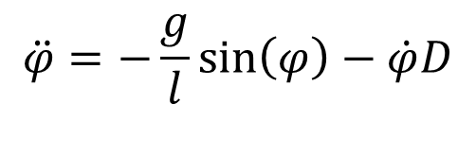
Wahadło płaskie – model w systemie simulink
Równanie ruchu tego wahadła jest bardzo znanym równanie z mechaniki klasycznej i nie wymaga wyprowadzania, a parametry modelu są oczywiste.
Jest to równanie różniczkowe
drugiego rzędu, a więc model w
systemie simulink będzie wymagał
dwóch integratorów.
y
$$\ddot{φ}=−\frac{g}{l}\sin\left(φ\right)−\dot{φ}D$$
φ
l
(x ,y)
x
Q = mg

Slide 6
Wahadło płaskie – model w systemie simulink
Program blokowy dla wahadła płaskiego przedstawia się następująco:

Slide 7
Wahadło elastyczne (elastic pendelum) – model w systemie simulink
Równania ruchu dla tego wahadła zostały wyprowadzone metodą lagrange’a na wykładzie w3.21. Oto one:
y
φ
$$m\ddot{l}=ml{\dot{φ}}^{2}− k\left(l−l_{0}\right)+mg cos\left(φ\right)+F sin\left(φ\right)− D\dot{l}$$
l
$${ml}^{2}\ddot{φ}=−2ml\dot{l}\dot{φ}− mgl sin\left(φ\right)+Flcos\left(φ\right)−Dl\dot{φ}$$
F
(x ,y)
x
Q = mg

Slide 8
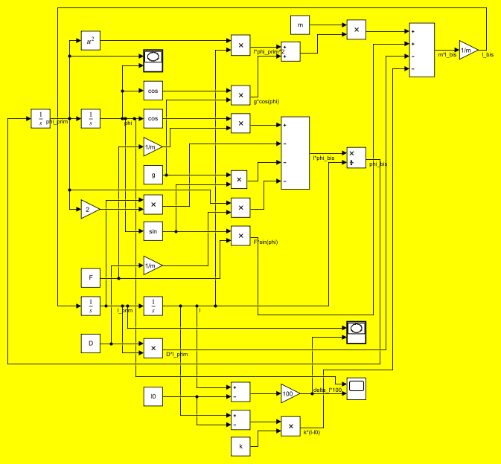
Wahadło elastyczne
(elastic pendelum)
– model w systemie simulink
Program
blokowy
dla
wahadła
elastycznego
przedstawia
się
następująco:

Slide 9
Wahadło elastyczne(elastic pendelum)– model w systemie simulink
Rezultat modelowania - scope

Slide 10
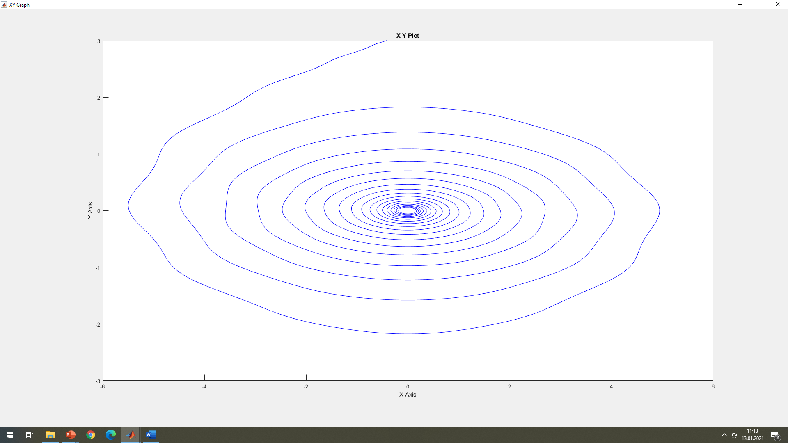
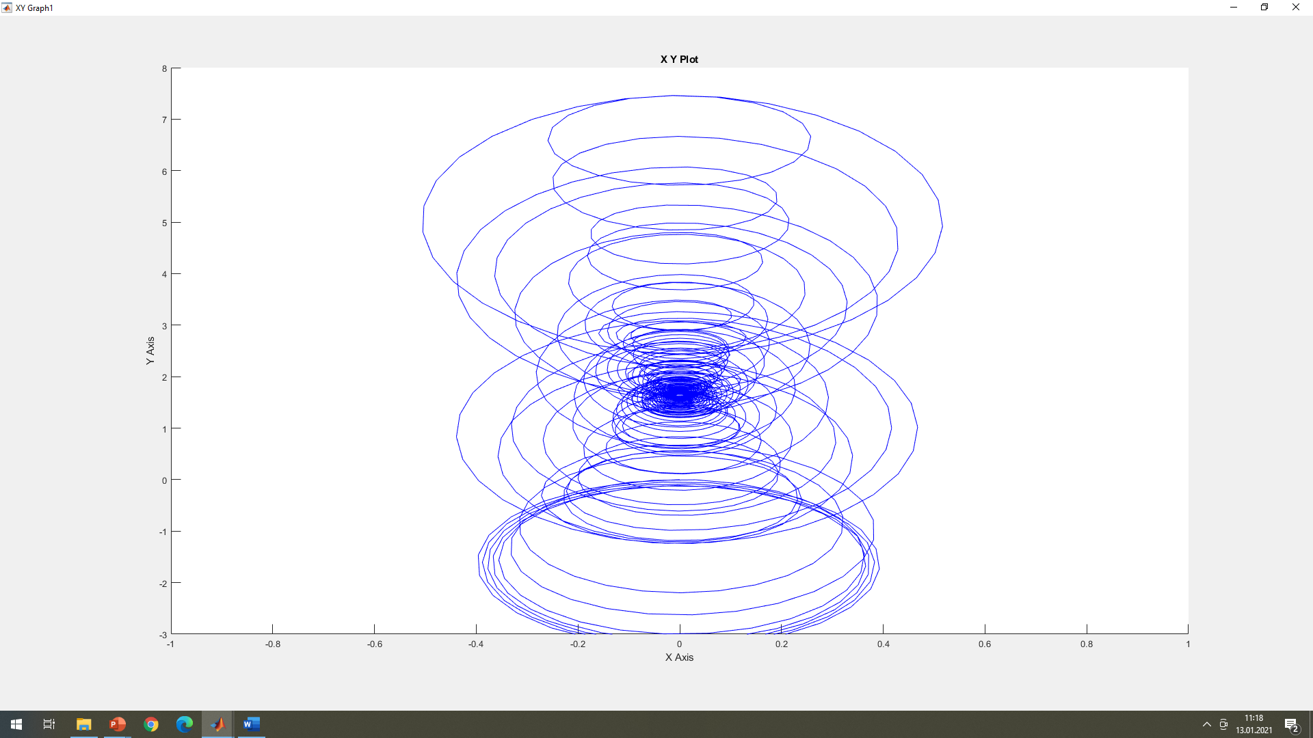


Wahadło elastyczne (elastic pendelum)– model w systemie simulink
Rezultat modelowania – x,y graph – trajektorie ruchu oraz trajektoria
$$φ,\dot{φ}$$
$l$, $\dot{l}$

Slide 11













Wahadło sferyczne (spherical pendelum) – model w systemie simulink
Wahadło sferyczne to wahadło, które porusza się w przestrzeni trójwymiarowej
$$x$$
$$x$$
$$m$$
$$α$$
$$y$$
$$F_{α}$$
$$φ$$
$$α$$
$$l$$
$$F_{φ}$$
$$y$$
$$m$$
$$z$$

Slide 12

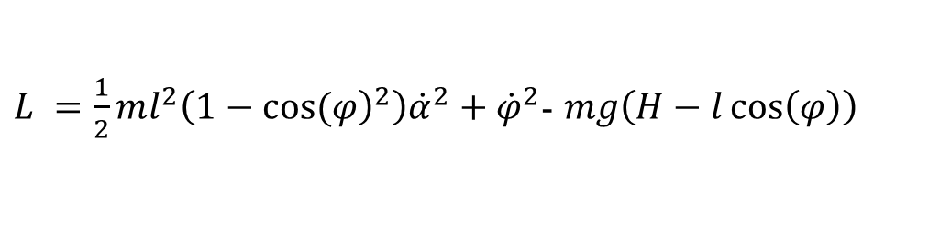

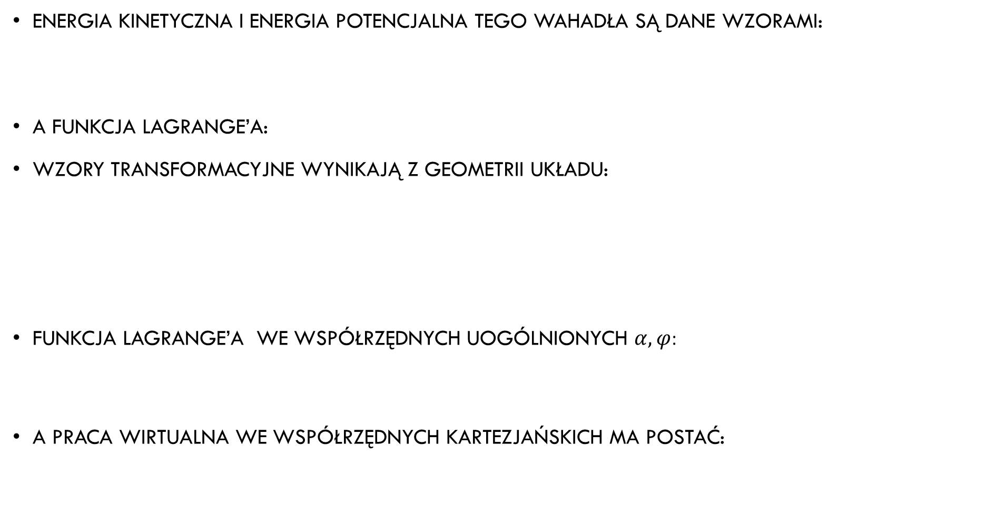

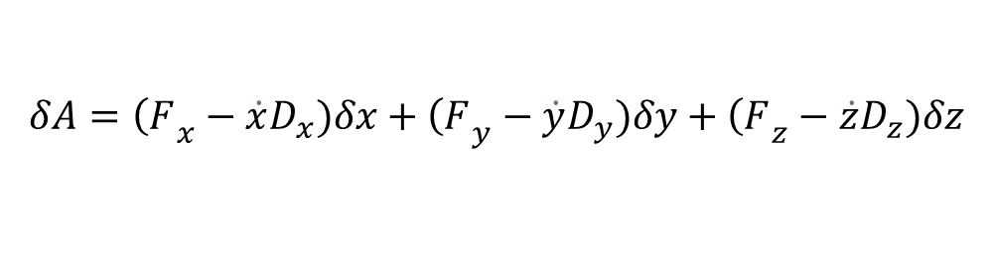

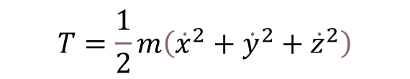

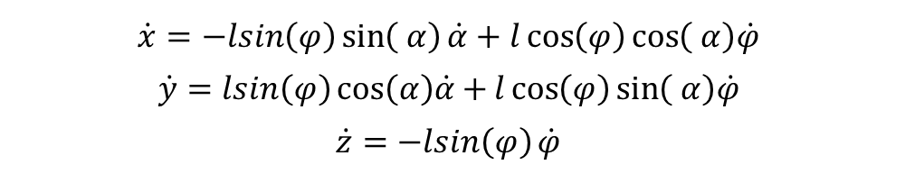
Wahadło sferyczne (spherical pendelum) – model w systemie simulink
Energia kinetyczna i energia potencjalna tego wahadła są dane wzorami:
A funkcja lagrange’a:
Wzory transformacyjne wynikają z geometrii układu:
Funkcja lagrange’a we współrzędnych uogólnionych $α,φ$:
A praca wirtualna we współrzędnych kartezjańskich ma postać:
$$T=\frac{1}{2}m\left({\dot{x}}^{2}+{\dot{y}}^{2}+{\dot{z}}^{2}\right)$$
$$U=mg\left(H−l\cos\left(φ\right)\right)$$
$$L=T−U$$
$$x=lsin\left(φ\right)\cos\left( α\right)$$
$$y=lsin\left(φ\right)\sin\left( α\right)$$
$$z= l\cos\left(φ\right)$$
$$\dot{x}=−lsin\left(φ\right)\sin\left( α\right)\dot{α}+l\cos\left(φ\right)\cos\left( α\right)\dot{φ}$$
$$\dot{y}=lsin\left(φ\right)\cos\left(α\right)\dot{α}+l\cos\left(φ\right)\sin\left( α\right)\dot{φ}$$
$$\dot{z}=−lsin\left(φ\right){\dot{φ}}$$
$L =\frac{1}{2}ml^{2}\left(1−{\left.cos⁡(φ\right)}^{2}\right){\dot{α}}^{2}+{\dot{φ}}^{2}$- $mg\left(H−l\cos\left(φ\right)\right)$
$$δA={\left(F\right.}_{x}−\dot{x}D_{x})δx+{\left(F\right.}_{y}−\dot{y}D_{y})δy+{\left(F\right.}_{z}−\dot{z}D_{z})δz$$

Slide 13
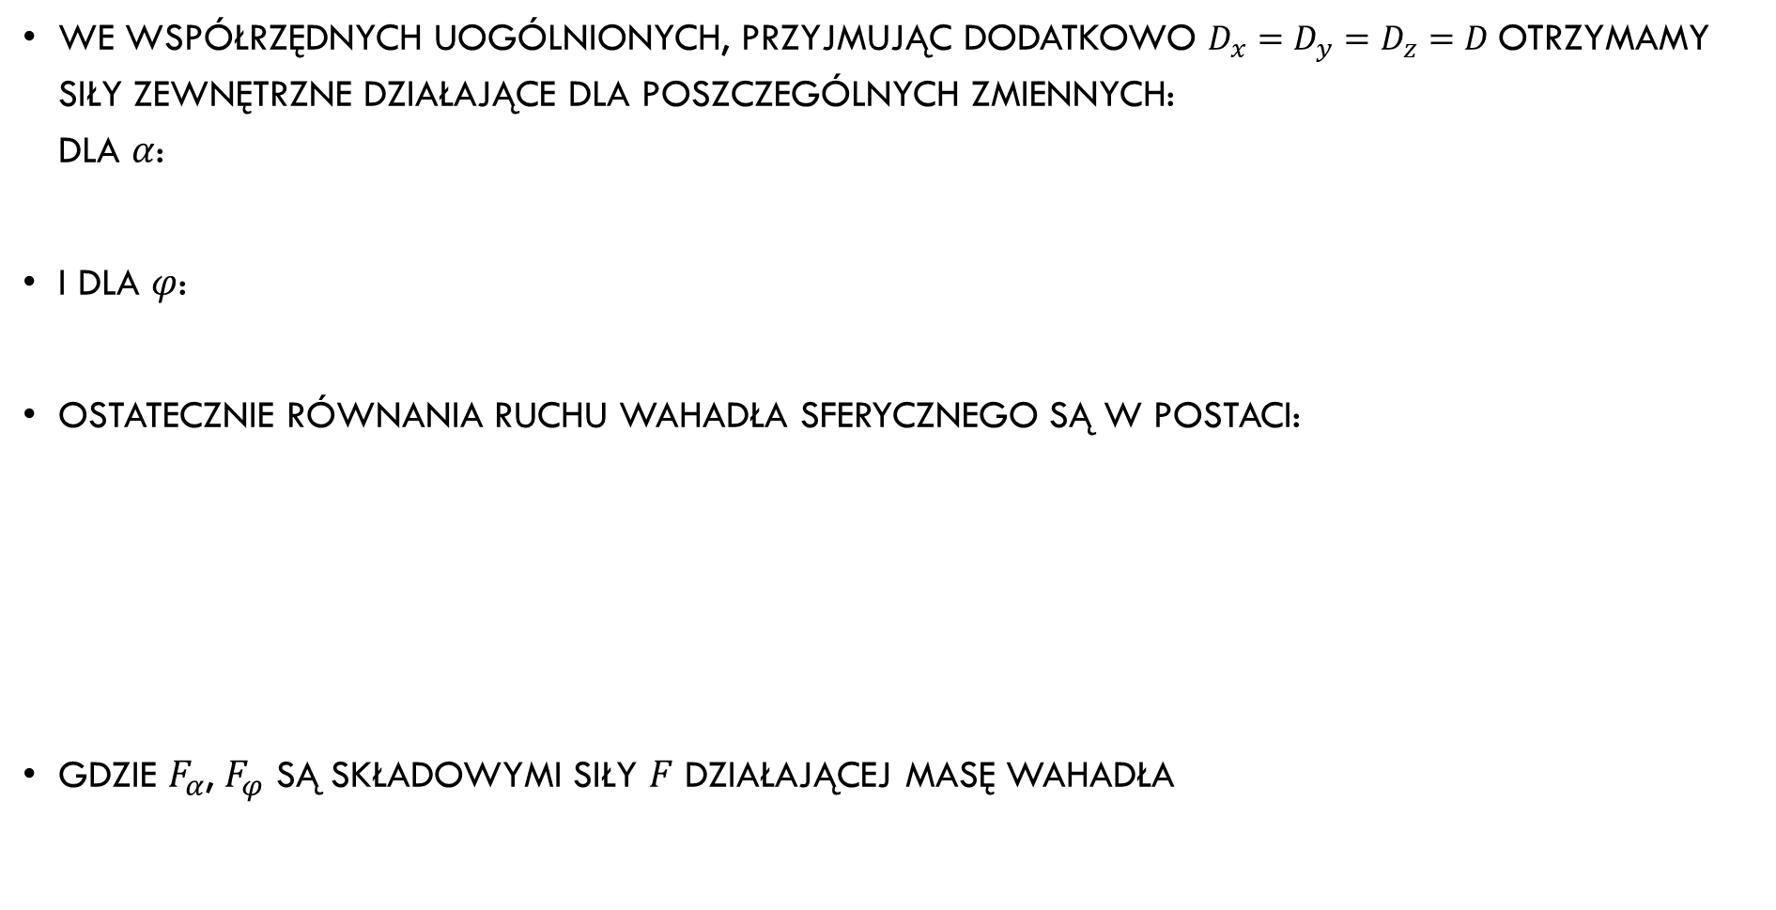
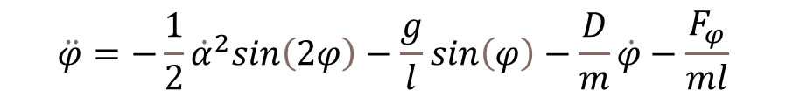
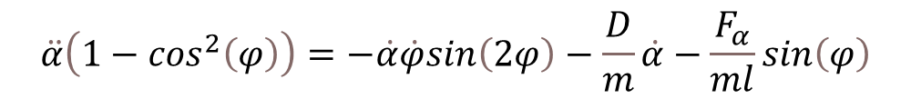
Wahadło sferyczne (spherical pendelum) – model w systemie simulink
We współrzędnych uogólnionych, przyjmując dodatkowo $D_{x}=D_{y}=D_{z}=D$ otrzymamy siły zewnętrzne działające dla poszczególnych zmiennych:
dla $α$:
I dla $φ$:
Ostatecznie równania ruchu wahadła sferycznego są w postaci:
Gdzie $F_{α}$, $F_{φ}$ są składowymi siły $F$ działającej masę wahadła
$$\ddot{α}\left(1−\cos^{2}\left(φ\right)\right)=−\dot{α}\dot{φ}sin\left(2φ\right)−\frac{D}{m}\dot{α}−\frac{F_{α}}{ml}sin\left(φ\right)$$
$$\ddot{φ}=−\frac{1}{2}{\dot{α}}^{2}sin\left(2φ\right)−\frac{g}{l}sin\left(φ\right)−\frac{D}{m}\dot{φ}−\frac{F_{φ}}{ml}$$

Slide 14
Wahadło sferyczne (spherical pendelum) – model w systemie simulink

Slide 15
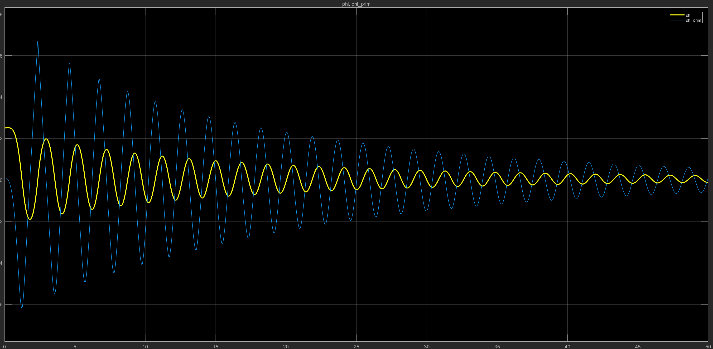


Wahadło sferyczne (spherical pendelum) – model w systemie simulink
Kąt i prędkość kątowa w funkcji czasu
$$φ$$
$$\dot{φ}$$

Slide 16
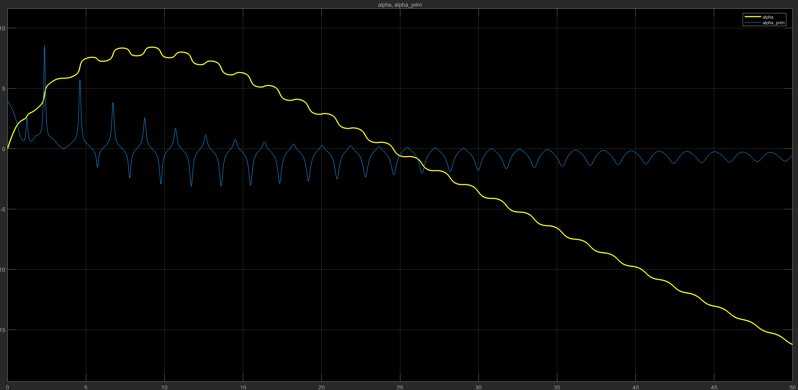


Wahadło sferyczne (spherical pendelum) – model w systemie simulink
Kąt i prędkość kątowa w funkcji czasu
$$α$$
$$\dot{α}$$

Slide 17
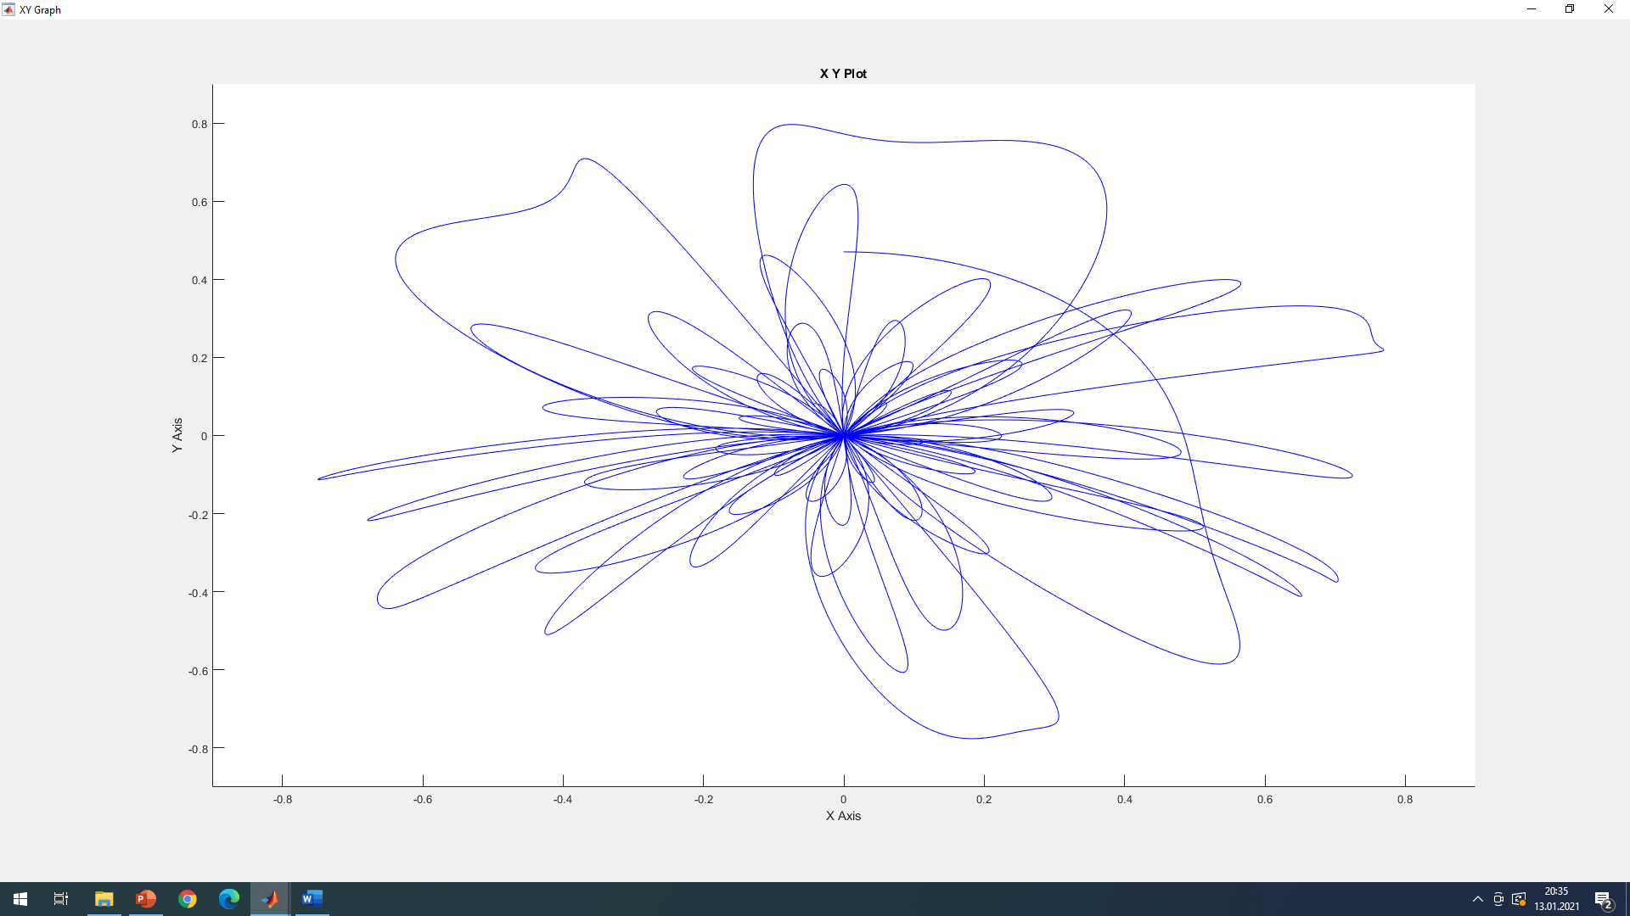
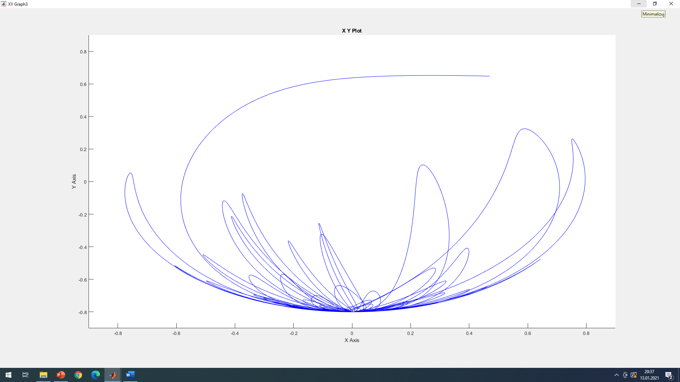
Wahadło sferyczne (spherical pendelum) – model w systemie simulink
Trajektorie płaskie ruchu wahadła: x-y oraz y-z

Slide 18
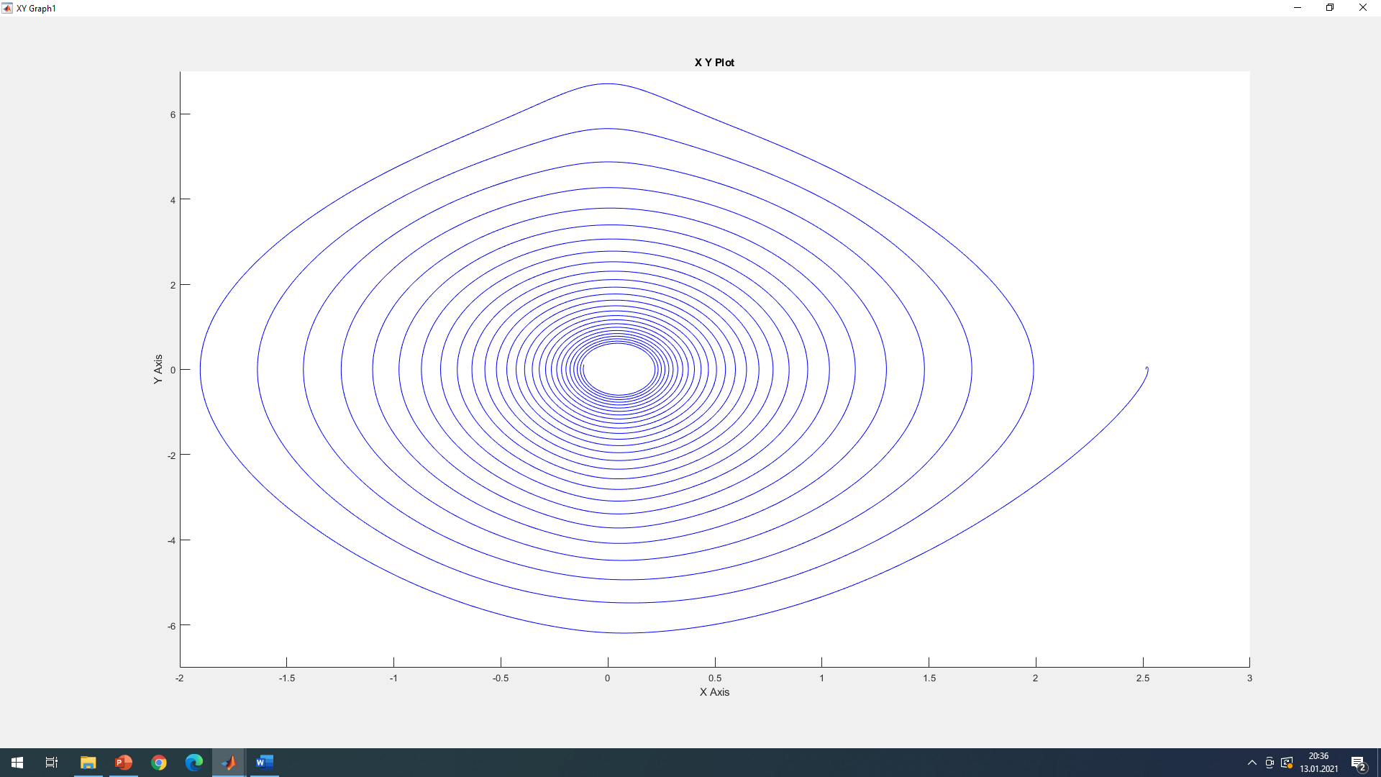
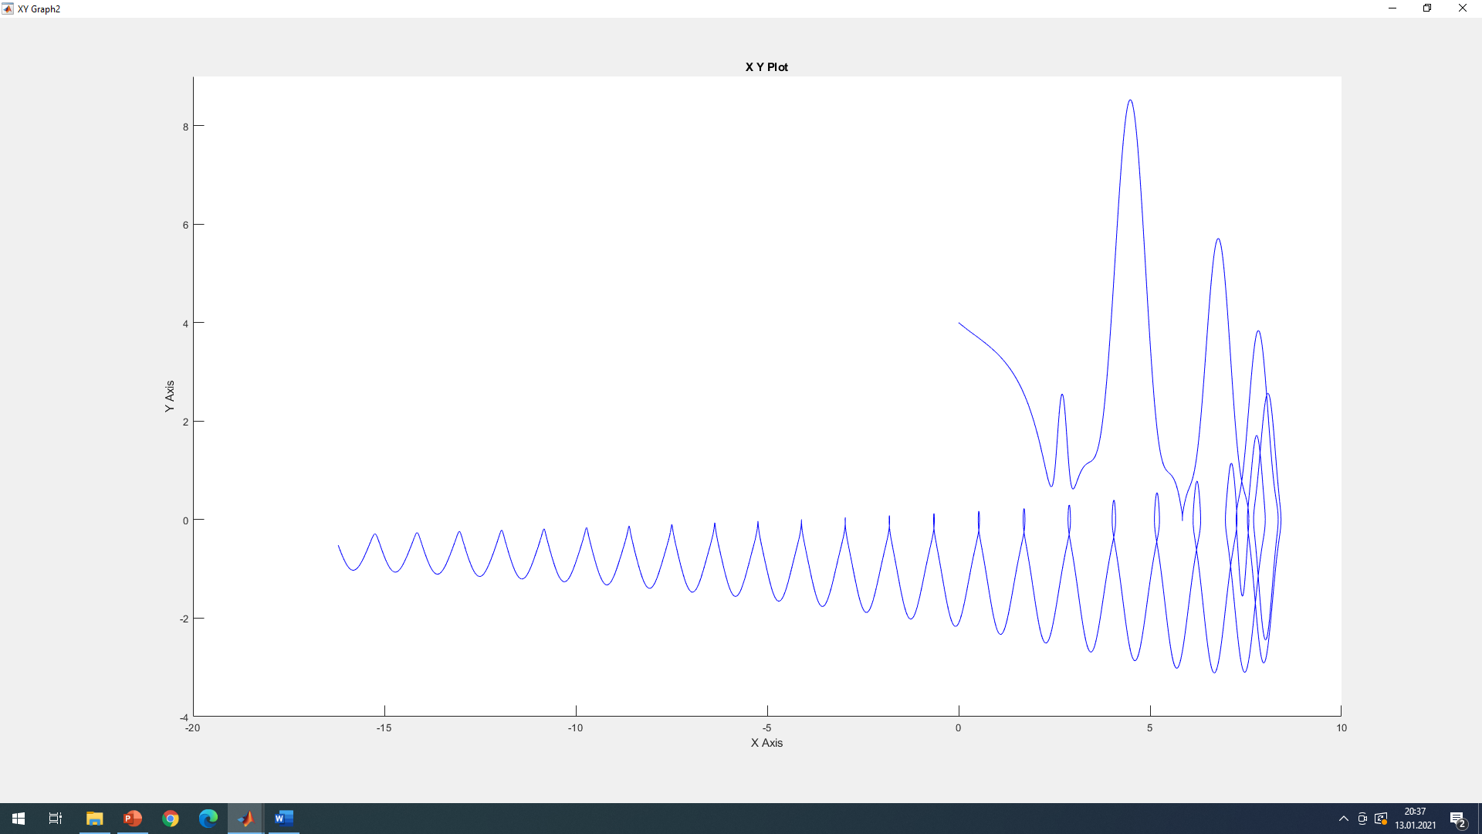


Wahadło sferyczne (spherical pendelum) – model w systemie simulink
Trajektorie dynamiczne ruchu wahadła: oraz trajektoria
$φ$, $\dot{φ}$
$α$, $\dot{α}$

